Slide 1
創造的問題解決入門
弓野憲一
静岡大学名誉教授/日本創造学会会長
yuminoocn@etude.ocn.ne.jp

Slide 2
様々な問題解決
1.定型的問題解決
日本の学校教育における問題解決
・問題が与えられており、解決に必要な要素がすべて定義されている。工夫することで正解にたどりつける。日本の学校のほぼ全ての問題解決はこれである。
2.創造的問題解決
現実社会における問題解決
表出されている現象は比較的単純であるが、その背後には複数の要因が複雑に絡んでおり、何が本質的な問題であるかがわかりにくい。いじめ、多発する事故、
3.半創造的問題解決
上記二つの中間にある問題解決
例: 専門的なコンピューター・プログラム
（弓野の例）アルファベットロケット,タイピング、小5・6英語学習ロケット⇒ 弓野教育研究所HP（http://dyumiken.com/参照）

Slide 3
半創造的問題解決
現実の問題解決のアイデアをだす
資料1 Page 1

Slide 4
創造的問題解決（1）
問題--- 寂れた商店街を活性化する-----
アイデアをだしてください
持続可能な解決につながる問題に書き換える

Slide 5
総合的学習・講義のテーマ例
創造的問題解決のテーマに書き換えよ
1. お豆腐のできるまで
2. 遠距離恋愛を成就したい

Slide 6
創造的問題解決（2）旭山動物園
旭山動物園（旭川市）
入場者数激減
閉園の危機に立たされた
入場者数を増やすアイデアは?
***********
問題（意見表明）をどのように設定したか?
意見表明を練り直し、解決できる内容に書き直す
***********
解決後---一時期、上野動物園の入場者数上回る

Slide 7
九州大学・教育と医学の会
1970頃—九大には教育と医学の会
現在でも、「教育と医学」雑誌発行
心理学者—成瀬悟策----脳性小児麻痺児動作訓練
医者---池田一好（教育学部教授⇒学長）
(九大にジェット機が落ち、東大入試中止)
医者---池見酉二郎
日本の「心療内科」の草分け
久山町の予防医学の実践につながる

Slide 8
久山町の持続可能な地域医療（予防医学）
福岡県糟屋郡久山町
人口約8000人
日本の平均的な職業構成
50年前より予防医学を実施
死亡原因---剖検によって突きとめる
脳卒中----激減
認知症-----糖尿病と深く関係する
60歳以上の1017人---15年間追跡
耐糖能レベルと認知症発症（ハザード比）
(全原因による認知症)
耐糖能正常: 1 （対照）
糖尿病: 1.71 （1.19-2.44，P＝0.003）
(アルツハイマー病)
糖尿病: 1.94 （1.16-3.26，P＝0.01）
(http://www.epi-c.jp/entry/e001_0_0207.html)

Slide 9
創造的問題解決（3）久山町の地域医療
久山町の持続可能な創造的問題解決
50年前---- 脳卒中が多発⇒これを解決（死者数激減）
<何が>そして<なぜ>これが創造的問題解決か?>
1.地域で問題を解決
(九大医学部、保健所、地域の病院、中村大学栄養学科、地域住民)
2.剖検によって死因等を特定----データを積み重ねた
3.プロジェクトを創った:予防医学、栄養学、持続的検診制度、地域ネットワーク
4.現在もこのプロジェクトは持続している

Slide 10
久山町の脳卒中による死亡率の変化
 |  | 男性 |  |  |  | 女性
 | 第1集団 | 第2集団 | 第3集団 |  | 第1集団 | 第2集団 | 第3集団
全脳卒中 | 634 | 232 * | 138 * |  | 286 | 162 * | 102 * **
脳梗塞 | 268 | 147 * | 68 * ** |  | 159 | 84 * | 45 * **
脳出血 | 283 | 77 * | 30 * |  | 61 | 32 | 29
くも膜下出血 | 56 | 0 | 40 |  | 44 | 45 | 27
死亡率 / 10万人・年 * P＜0.05 vs. 第1集団 ** P＜0.05 vs. 第2集団
第1集団は1961年に未発症の1618例（追跡率 99.9 ％，剖検率81.6 ％），第2集団は1974年に未発症の2038例（追跡率99.9 ％，剖検率86.2 ％），第3集団は1988年に未発症の2637例（追跡率99.9 ％，剖検率75.5 ％）。
http://www.epi-c.jp/entry/e001_0_0029.html

Slide 11
創造的問題解決（４）iPS細胞の発明
iPS細胞:皮膚などの大人の細胞を初期化して最初の状態にもどしたものをいう。初期化された細胞は、体のどの細胞にもなれる万能性をもっている
胚からつくられた万能細胞(ES細胞)の研究は既にあった(2000年頃)。しかしそれは、 「倫理」と「拒絶反応」の問題が常につきまとっていた。⇒山中教授は、「受精卵等を使わずに、体の細胞から万能細胞が作れないか」と考えた。
検証が必要な遺伝子は10万個（現在2万2000個）⇒どうやって有効な遺伝子を見つけだすか⇒ ここが創造的問題解決である。
文献や自分たちの研究から可能性のある100の遺伝子を選択。
24個の遺伝子をそれぞれ１個入れた培養皿とは別に、24個の遺伝子を全ていれた培養皿をつくって経過をみた。すると2週間後に、24個全てをいれた培養皿だけ、細胞が増えていた。
最終的に、山中ファクターとよばれる4つの遺伝子を特定。

Slide 12
創造的問題解決(5)海運業界の創造的問題解決
1950年代、海運業界は生死の瀬戸際にあった。コストは上がり続け、貨物を届けるのに長い時間が掛かっていた。港に積まれた時間が長いほど貨物の盗難がしばしば発生していた。関係者は問題を次のように考えていた。
｢航海や、港から港への運行を経済的に行うにはどうすればいいだろうか｣⇒この問題設定に基づいて関係者は、速くて少量の燃料で運行できる船を建設したり、乗船員数を減らしたりして対処した。しかしコストは上がり続けた。
この問題設定のどこが不十分ではあるのか。各自考えてみよう。

Slide 13
問題に関するオーナーシップ
オーナーシップを検証する質問
あなたはこの挑戦を説明できますか．
あなたはこの目標を達成することを進んで説明できますか（そしてもし説明が受け入れられなかったとき、その結果に耐えられますか）．
これはあなたが解決すべき問題ですか．
この問題に対する解決策を実行することを，他の誰かがあなたに期待していると思いますか．
あなたはこの挑戦を制していますか．

Slide 14
問題設定と問題解決に配分する時間の比
アルバート･アインシュタイン博士（Albert Einstein）はあるとき次の質問を受けた。
もしある大災害が世界を襲うとして、そして対応するのに1時間しか猶予がないとしたら、その時間をどのように使うか。
博士は少し考えてこう答えた。｢私は55分を、問題を明らかにすることに費やし、残りの5分をそれを解決することに使うだろう。なぜなら問題を明確にすることは、しばしばその解決よりもはるかに重要だからだ。一方、解決はたんに数学や実験上の技術に他ならない｣。
問題設定に費やす時間ともん

Slide 15
創造的問題解決のポイント
創造的問題解決における「問題設定」に迷ったら、
⇒その組織等の存在意義から「願い・目標・挑戦」を設定し直し、「解ける問題」に書き直して、解決のアイデアをたくさん出し、可能性のあるものを検討・実行する。
関係者を「問題設定」・「問題解決」に参加させ、問題に対する「オーナーシップ」を確かなものとする。⇒解決に責任をもたせる。
「問題設定に費やす時間」と「問題解決に費やす時間」の比を適切に設定する。

Slide 16
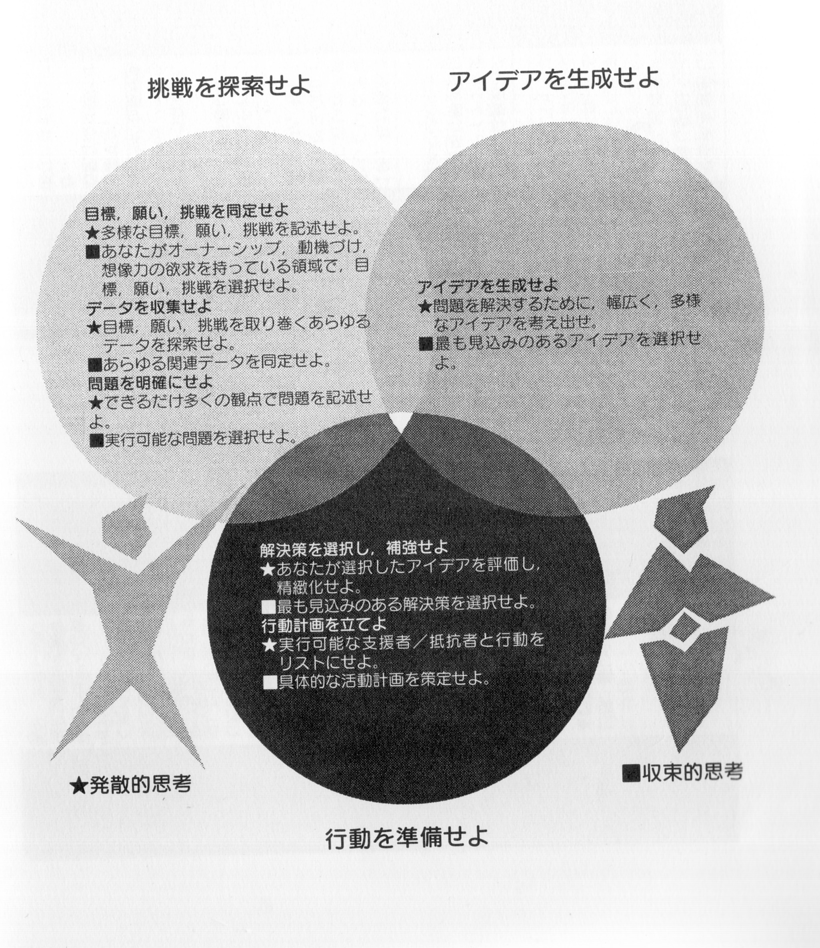
創造的問題解決の過程

Slide 17
独創的なアイデアの着想を拒むもの ----Good Ideas Killer----
習慣
規則と伝統
現在の心地よさ
文化的ブロック
斉一性への圧力
失敗の恐怖（小5で急に平凡になる）
異質であることへのおそれ

Slide 18
アイデアを増やす方法 ワードダンス法・スキャンパー法
ワードダンス
（例）メンバーを増やすアイデア
メンバー ・増やす
スキャンパー法
Substitute ・Combine ・Adapt
・Modify ・Put to other uses
・Eliminate ・Rearrange

Slide 19
アイデアの精選法・洗練法
個々のアイデアの精選
ハイライト法⇒ ヒットする
複数のアイデアを洗練
クラスターとしてまとめたものを
言い換える

Slide 20
ブレイン・ストーミングの4原則
NY州立大バッファロー校（創造性開発コース）
設立者: アレックス・ オズボーン
------------------------------------
<創造的なアイデアを得るための原則>
①アイデアの判断延期、
②多いほどいい、
③自由奔放ほどいい、
④他者のアイデアの改良を歓迎

Slide 21
ブレイン・ライティング法 --- 全ての参加者がアイデアを考える----
1.挑戦への意見表明（解決する問題）を書く
2.ブレイン・ストーミングの4原則—おさらい
3.三つのアイデアを静かに考え、一段目にかく
4. 3分経ったら、時計回りで次の人にわたす

Slide 22
この時間の「意見表明」を創る
例: <意見表明スターター:(願い, 目標,挑戦, >例題:地域の認知症の患者を少なくしたいな！
<これを解決可能な問題に書き換える>
専門家、地域、地域住民、地域ネット
何%を目標にするか?

Slide 23
ブレイン・ライティング-開始
最初の3分間に出たアイデアの内、いいもの3つを第一行に書く。繰り返す。
3×6=18のオリジナルなアイデアを考える
合図があったら、時計回りに次ぎの人に渡す
いいアイデアが出てる間は、それを書く
他の人のアイデアを改良してもいい
ブレインストーミングの4原則を守る

Slide 24
まとめ
<終了時点で手元にある反応紙から>
3つの優れたアイデアを選ぶ
<グループの世話人が司会して>
グループ内で5つの優れたアイデアを選ぶ
黒板に掲示する。

